Slide 1
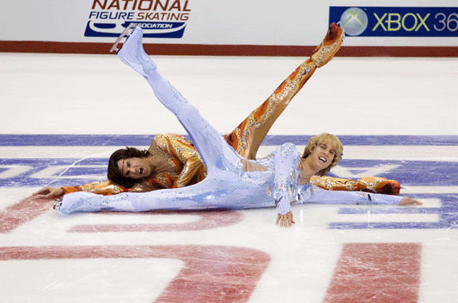
EL PRETÉRITO
Y
EL IMPERFECTO
EL PASADO

Slide 2
El hombre Juan.
se llamaba
(llamarse)
Juan un hombre alto.
era
(ser)
gafas de sol.
Llevaba
(Llevar)
Descripción en el pasado
EL IMPERFECTO

Slide 3
sábado.
Era
(ser)
frío.
Hacía
(hacer)
Los pájaros .
cantaban
(cantar)
Descripción en el pasado
EL IMPERFECTO

Slide 4
Estaba
triste.
Estaba
contento/a.
Estaba
enojado/a.
Descripción del estado emocional
EL IMPERFECTO

Slide 5
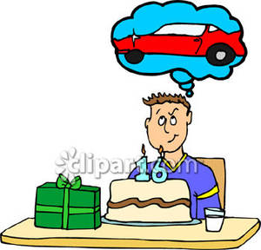
Tenía un año.
Tenía 16 años.
Descripción de la edad de alguien
EL IMPERFECTO

Slide 6

LOS PAPELES
LA COCINERA
Los papeles estaban en el escritorio.
La cocinera estaba en la cocina.
Descripción de la localización
EL IMPERFECTO

Slide 7
comía
Ella siempre .
(comer)
Todos los días mamá
cocinaba
(cocinar)
Cada verano nosotros a la playa.
íbamos
(ir)
acciones repetidas
EL IMPERFECTO

Slide 8
comía
Cuando era joven, yo helado.
(comer)
En los años 60 la gente de la guerra.
cantaba
(cantar)
acciones para expresar costumbres/acciones habituales
EL IMPERFECTO

Slide 9
Mientras ella ,él la guitarrra.
cantaba
tocaba
(cantar)
(tocar)
acciones simultáneas a otras (dos acciones en progreso)
EL IMPERFECTO

Slide 10

El IMPERFECTO
DESCRIPCIÓN
ACCIONES REPETIDAS
ACCIONES PARA EXPRESAR COSTUMBRES
ACCIONES SIMULTÁNEAS A OTRAS (2 acciones en progreso)

Slide 11
llegué
Ayer yo a las siete.
llegar
El lunes pasado nosotros al parque.
ir
fuimos
acciones únicas – hay un
comienzo (beginning) y un fin
EL PRETÉRITO

Slide 12
llegué a casa, abrí la puerta
entré.
Yo
llegar a casa, abrir la puerta y entrar.
despertarse, ducharse y vestirse.
Ella
se despertó, se duchó y se
vistió
acciones cerradas (Es para ordenar varias acciones.)
EL PRETÉRITO

Slide 13

Yo
hacía mi tarea cuando el teléfono .
sonó
(sonar)
ring ring
Interrumpir una acción en progreso
EL PRETÉRITO

Slide 14

Mi mamá
preparaba la cena cuando nosotros
llegamos.
(llegar)
Interrumpir una acción en progreso
EL PRETÉRITO

Slide 15
El PRETÉRITO
ACCIONES ÚNICAS
ACCIONES CERRADAS
INTERRUMPIR UNA ACCIÓN EN PROGRESO

Slide 16

marcadores del imperfecto
siempre
los lunes
todos los días (años, etc.)
generalmente
cada mes (semana, etc.)
a veces
de vez en cuando
cuando era...
de niño

Slide 17
marcadores del pretérito
ayer
antes de ayer
el lunes pasado
anoche
aquel año
una vez, dos veces, tres veces, etc.
De repente, inmediatamente
Hace cinco minutos (una hora, dos dias)
el otro día

Slide 18
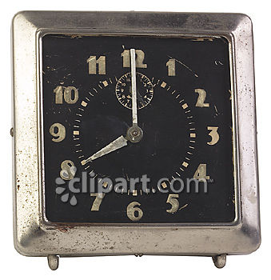
___________________(ser) las ocho de la mañana.

Slide 19

________________ (hacer) un sol hermoso. No _____________(haber) ni una nube en el cielo.

Slide 20
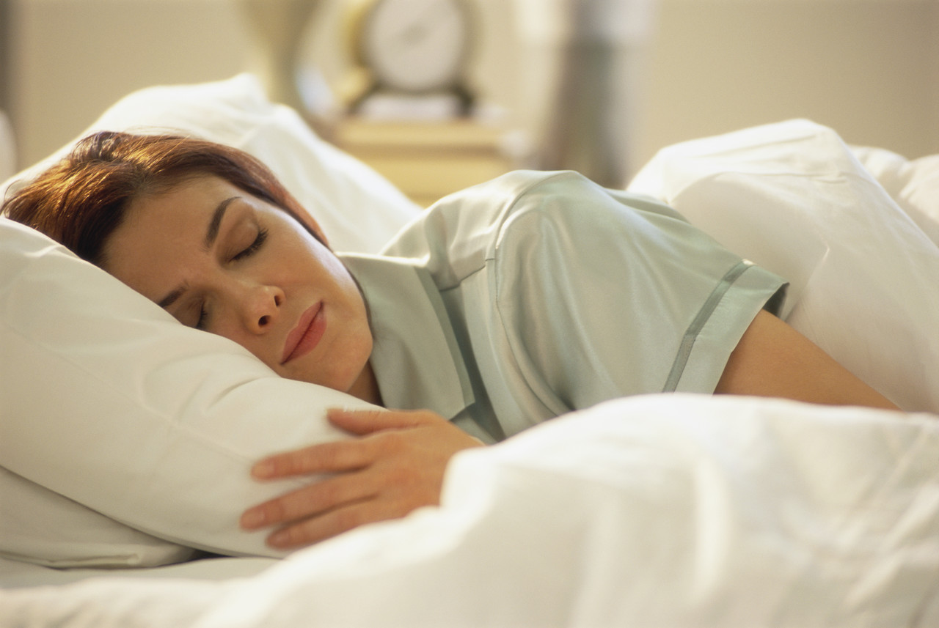
Mi esposa __________________(estar) en nuestro dormitorio. Ella __________________ (dormir).

Slide 21
Yo _______________(ir) al salón,

Slide 22
_____________(coger) el periódico,

Slide 23
______________(instalarse) en mi sillón,

Slide 24
y ___________(empezar) a leer.

Slide 25
Mientras yo __________(leer), mi hija nos ______________(preparar) el desayuno en la cocina.

Slide 26

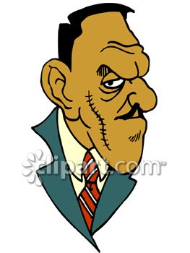
Yo ______________(leer) la página con los reportajes de policía cuando ________________(ver) una foto de un hombre muy interesante.

Slide 27
El hombre __________(tener) pelo moreno y _________(tener) una cicatriz en la mejilla derecha.

Slide 28

____________ (tener) aproximadamente 50 años.

Slide 29


_________________(llevar) un traje y una corbata de rayas.

Slide 30
Yo _______________(reconocer) su rostro pero no ____________(poder) recordar donde lo había visto.

Slide 31


Yo ______________(examinar) su rostro cuando alguien _____________(tocar) el timbre.

Slide 32
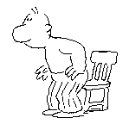
(yo)____________________(levantarse),

Slide 33

_______________(ir) a la puerta y

Slide 34
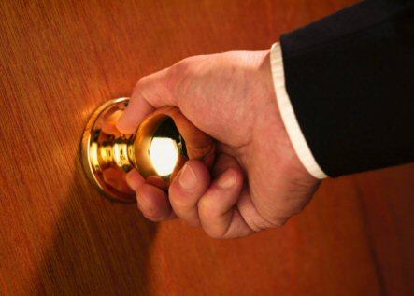
la _______________ (abrir).

Slide 35
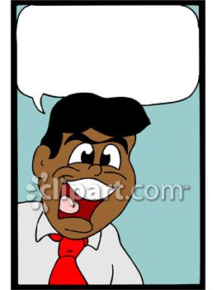
«¡Ay dios mío! » yo _______________(gritar).
¡Ay dios mío!

Slide 36

¡El hombre que _______________(esperar) afuera ______________(ser) el hombre que yo había visto en el periódico!

Slide 37

Mi grito __________________(asustar) a mi esposa.

Slide 38
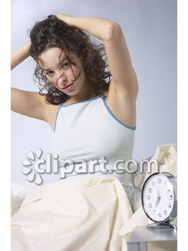
Ella _________________(levantarse) inmediatamente y __________________(bajar) las escaleras.

Slide 39
«¿Quién está en la puerta?» ella me _______________(preguntar).
¿Quién está en la puerta?

Slide 40
___________________(ser) las ocho de la mañana.
Eran

Slide 41
________________ (hacer) un sol hermoso. No _____________(haber) ni una nube en el cielo.
había
Hacía

Slide 42
Mi esposa __________________(estar) en nuestro dormitorio. Ella __________________ (dormir).
estaba
dormía

Slide 43
Yo _______________(ir) al salón,
fui

Slide 44
_____________(coger) el periódico,
cogí

Slide 45
______________(instalarse) en mi sillón,
me instalé

Slide 46
y ___________(empezar) a leer.
empecé

Slide 47
Mientras yo __________(leer), mi hija nos ______________(preparar) el desayuno en la cocina.
leía
preparaba

Slide 48

Yo ______________(leer) la página con los reportajes de policía cuando yo________________(ver) una foto de un hombre muy interesante.
leía
vi

Slide 49
El hombre __________(tener) pelo moreno y _________(tener) una cicatriz en la mejilla derecha.
tenía

Slide 50
____________ (tener) aproximadamente 50 años.
Tenía

Slide 51
_________________(llevar) un traje y una corbata de rayas.
Llevaba

Slide 52
Yo _______________(reconocer) su rostro pero no ____________(poder) recordar donde lo había visto.
pude
reconocí

Slide 53
Poder - pretérito
Poder - imperfecto
Ana pudo resolver el problema.
Ana podía hablar español bien.
(Ana tried to solve the problem and she WAS ABLE to do it. She solved the problem.)
(Ana could / was able to speak Spanish well. – descripción)
Yo no pude hacer la tarea anoche. No comprendí nada.
Mis padres no podían hablar inglés muy bien.
(My parents couldn’t/weren’t able to speak English well. – descripción)
(I tried to do the homework last night and COULDN’T. I failed at completing the assignment.)

Slide 54
Yo ______________(examinar) su rostro cuando alguien _____________(tocar) el timbre.
tocó
examinaba

Slide 55
(yo)____________________(levantarse),
me levanté

Slide 56
_______________(ir) a la puerta y
Fui

Slide 57
la _______________ (abrir).
abrí

Slide 58
«¡Ay dios mío! » yo _______________(gritar).
¡Ay dios mío!
grité

Slide 59
¡El hombre que _______________(esperar) afuera ______________(ser) el hombre que yo había visto en el periódico!
esperaba
era

Slide 60
Mi grito __________________(asustar) a mi esposa.
asustó

Slide 61
Ella _________________(levantarse) inmediatamente y __________________(bajar) las escaleras.
se levantó
bajó

Slide 62
«¿Quién está en la puerta?» ella me _______________(preguntar).
¿Quién está en la puerta?
preguntó

Slide 63


En parejas, terminen la historia con un mínimo de 20 frases.
Subrayen los verbos. (al mínimo 20)
Escriban en cada otra línea.
Cada uno debe tener su propia copia.

